Slide 1
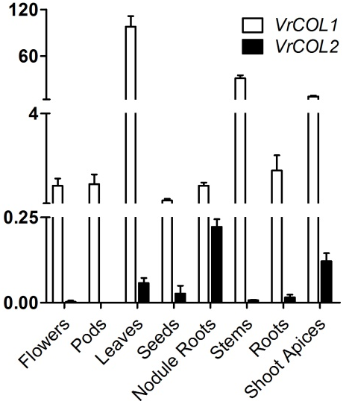
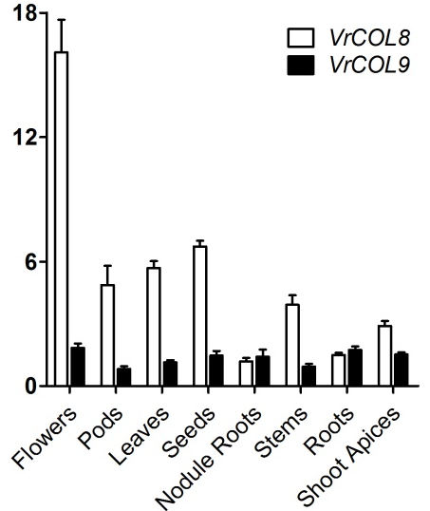
Relative expression
***
***
***
***
***
**
***
***
***
***
***
***
***
***

